Slide 1





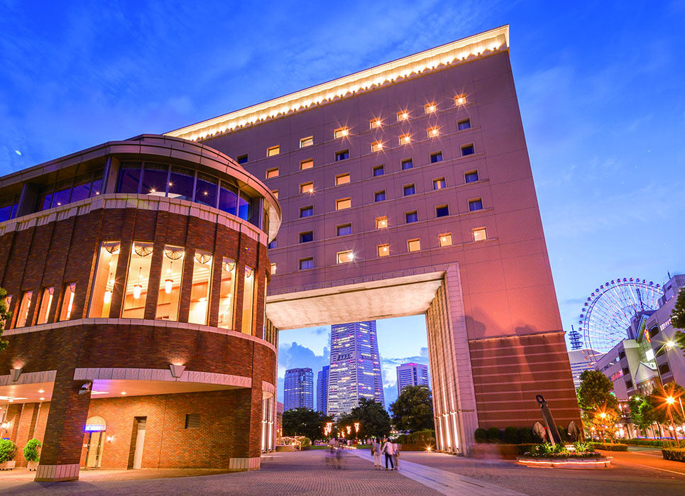

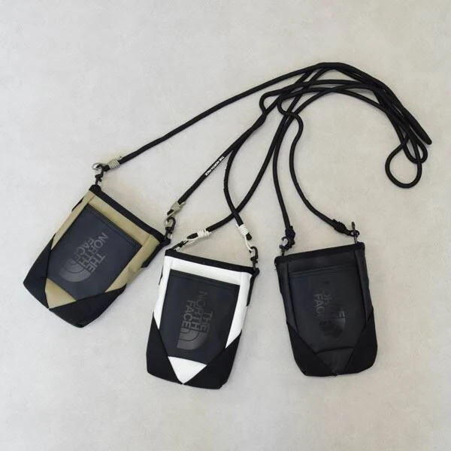

福祉用具専門相談員 ロールプレイングコンテスト
COLLEGE⁺E KING
～ 福 祉 用 具 を 伝 え る 力 ～
招待状
ご参加いただき
ありがとうございます
2026.5.9 Sat 13:00～
◎参加者名：
◎所属先：
◎懇親会： □参加・□不参加 /会費￥1,000-
※お時間は大会終了後、17:30~19:30で開催いたします
※場所は大会会場と同じ会場で開催いたします
※会費は受付でお渡しください（現金のみ）
◎ノベルティ： □①・□②・□③
※ノベルティの色は会場に到着された順番でお渡しさせていただきます。予めご了承ください。
ホテルディナー
(飲み放題付き)
①. ReFa ﾊｰﾄﾌﾞﾗｼ
②. ReFa ﾊｰﾄｺｰﾑ
会場
横浜市中区新港2丁目1-1
ナビオス横浜
JR 桜木町駅 徒歩10分
東横線 馬車道駅 徒歩2分
③. THE NORTH FACE
スマホショルダー

